Slide 1
NHIỆT LIỆT CHÀO MỪNG
CÁC THẦY, CÔ GIÁO VỀ DỰ
TIẾT CHUYÊN ĐỀ CẤP TRƯỜNG
NĂM HỌC: 2024 - 2025
Người thực hiện: Nguyễn Thị Năm
GVCN : Lớp 5A1
Trường PTDTBT TH Cốc Mỳ

Slide 2





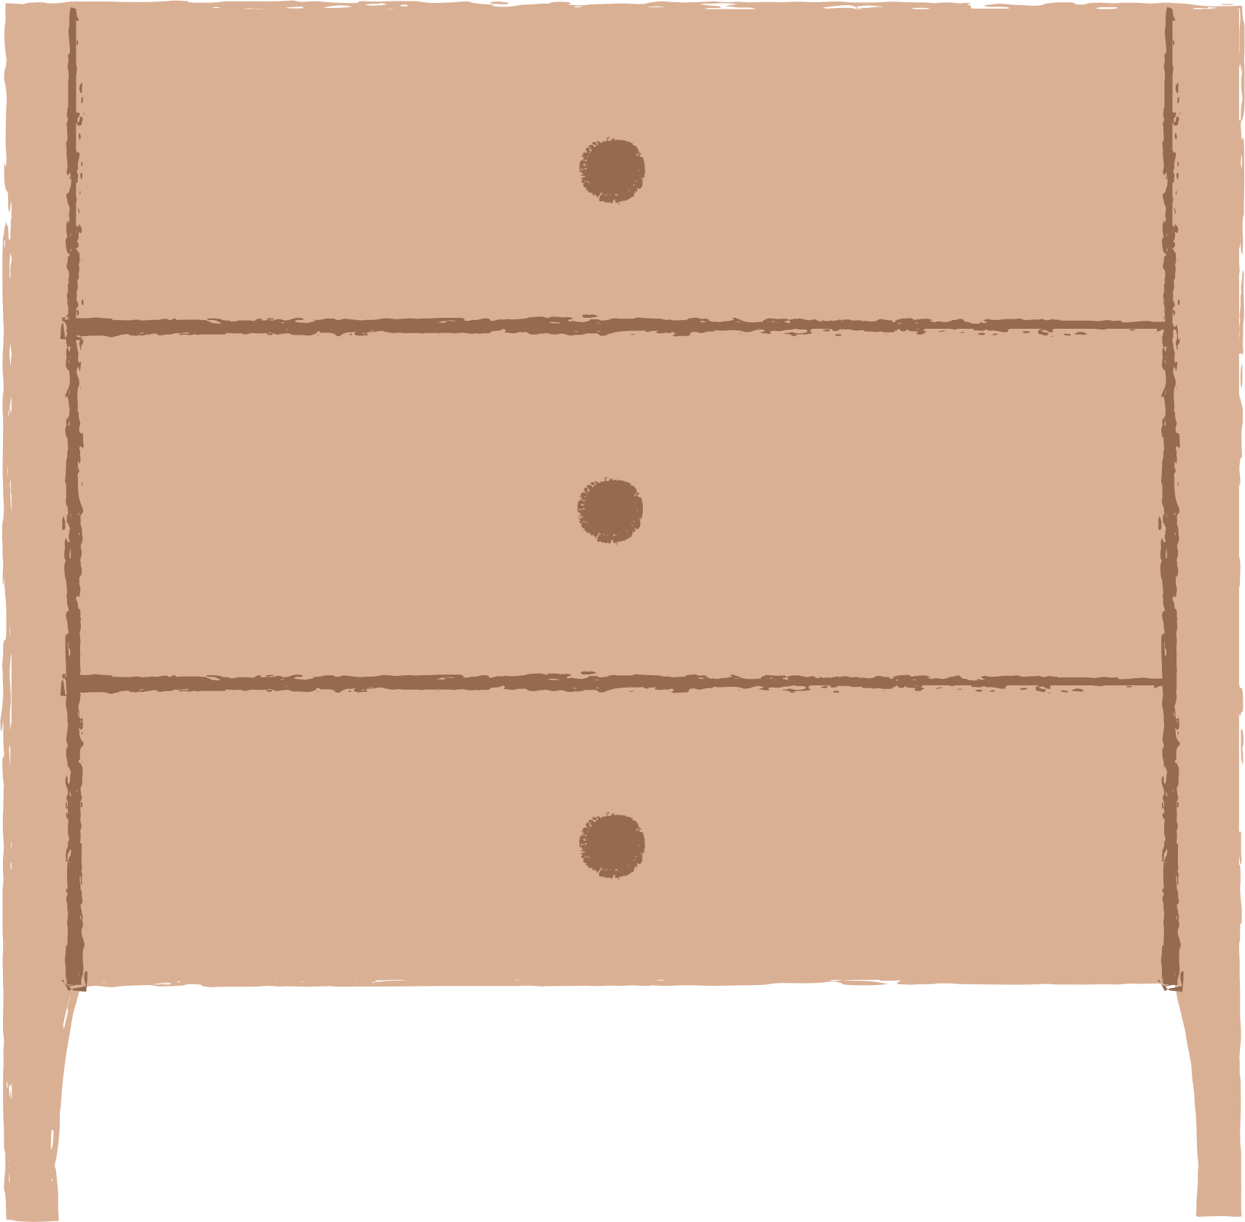

Slide 3


Thứ Năm ngày 10 tháng 10 năm 2024
TOÁN

Slide 4

Nhận biết được khái niệm số thập phân (dạng phần mười); biết đọc, viết số thập phân (dạng phần mười).
Thực hiện được chuyển các phân số thập phân thành số thập phân và ngược lại.
Làm quen với việc ghi số đo đại lượng (độ dài) bằng việc sử dụng số thập phân.

Slide 5


Slide 6
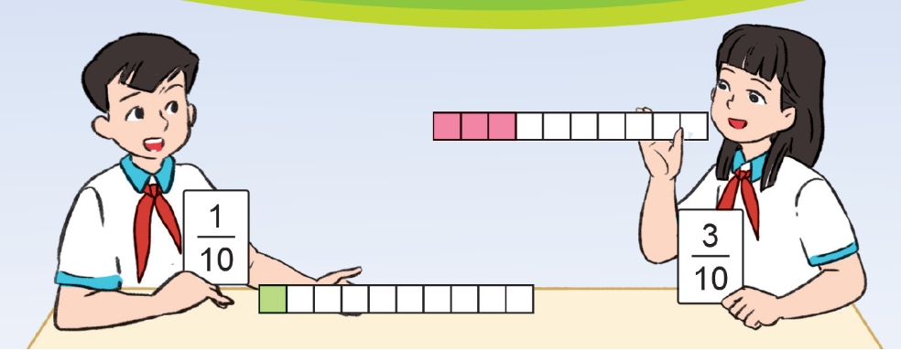
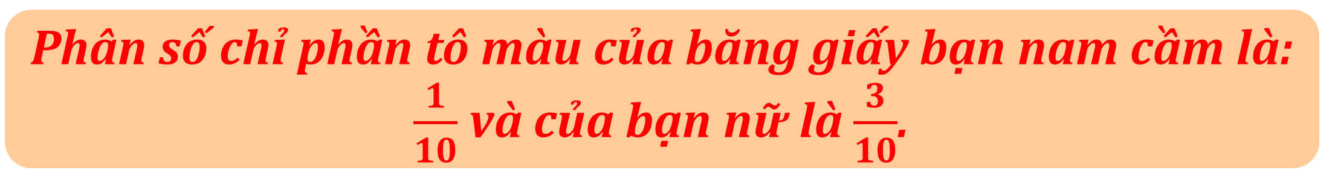
Băng giấy được chia thành bao nhiêu phần bằng nhau?
Phân số chỉ phân tô đậm của từng băng giấy hai bạn cầm là gì?
Phân số chỉ phần tô màu của băng giấy bạn nam cầm là: $\frac{1}{10}$ và của bạn nữ là $\frac{3}{10}$.
Băng giấy được chia thành 10 phần bằng nhau.

Slide 7

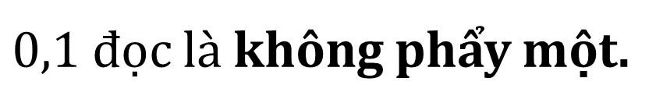
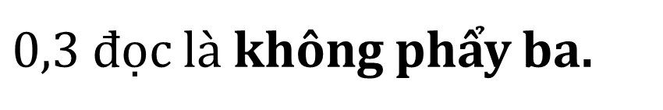
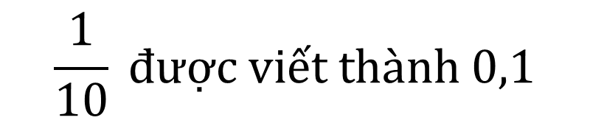
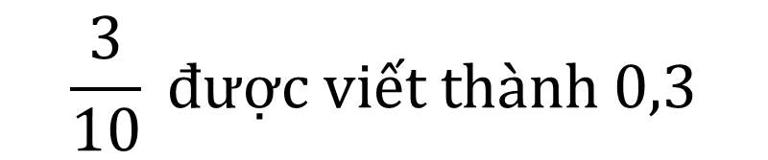



$$\frac{1}{10} được viết thành 0,1$$
$$\frac{3}{10} được viết thành 0,3$$
$0,1 đọc$ là không phẩy một.
$0,3 đọc$ là không phẩy ba.
$$0,1=\frac{1}{10}$$
$$0,3=\frac{3}{10}$$
$$0,1 gọi là số thập phân$$
$$0,3 gọi là số thập phân$$

Slide 8
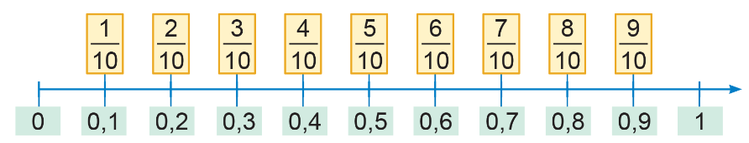
Số thập phân | Phần nguyên | , | Phần thập phân
 | Hàng đơn vị | , | Hàng phần mười
0,1
0
,
1
0,3
0
,
3

Slide 9


Slide 10
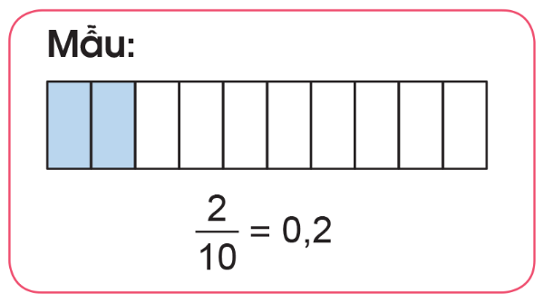
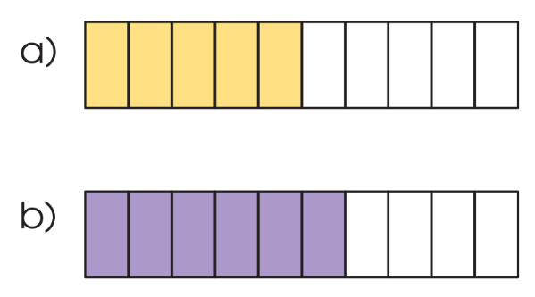


1
Quan sát hình vẽ, chỉ ra phân số thập phân và số thập phân tương ứng (theo mẫu)
$$\frac{5}{10}=0,5$$
$$\frac{6}{10}=0,6$$

Slide 11
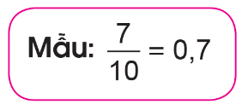
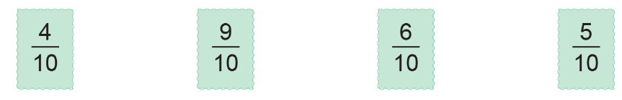
2
a) Chuyển các phân số thập phân thành số thập phân (theo mẫu):
b) Đọc các số thập phân ở câu a.
c) Viết mỗi số thập phân sau: không phẩy một, không phẩy tám, không phẩy ba, không phẩy chín.

Slide 12
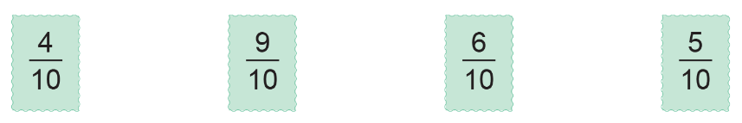
a)
= 0,4
= 0,9
= 0,6
= 0,5

Slide 13
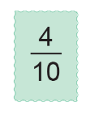

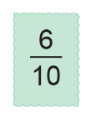

b)
0,4: Không phẩy bốn
0,9: Không phẩy chín
0,6: Không phẩy sáu
0,5: Không phẩy năm

Slide 14
c)
Không phẩy một: 0,1
Không phẩy tám: 0,8
Không phẩy ba: 0,3
Không phẩy chín: 0,9

Slide 15
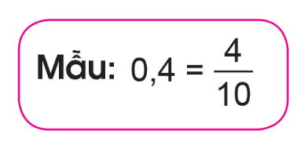
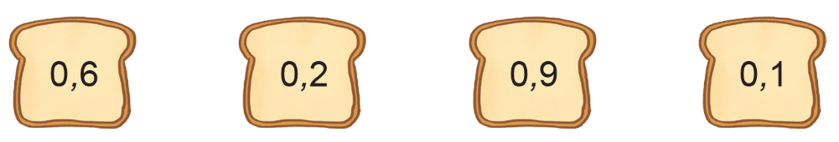




3
Chuyển mỗi số thập phân sau thành phân số thập phân (theo mẫu):
$$= \frac{6}{10}$$
$$= \frac{2}{10}$$
$$= \frac{9}{10}$$
$$= \frac{1}{10}$$

Slide 16


Slide 17

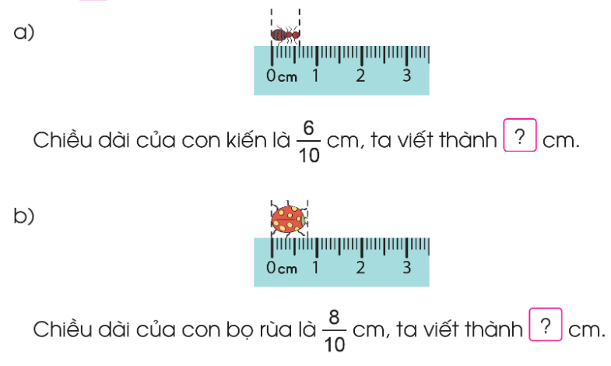
0,6
0,8

Slide 18







